Slide 1
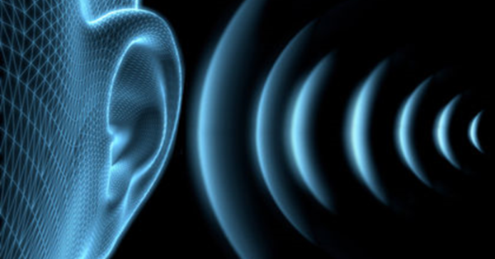
Características del sonido

Slide 2
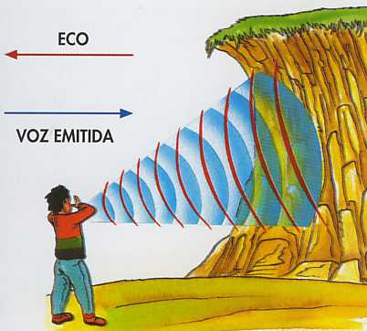
REFLEXIÓN DEL SONIDO
Es una propiedad característica del sonido, que algunas veces llamamos eco.
El eco se produce cuando un sonido se refleja en un medio más denso y llega al oído de una persona con una diferencia de tiempo igual o superior a 0,1 segundos, respecto del sonido que recibe directamente de la fuente sonora.

Slide 3
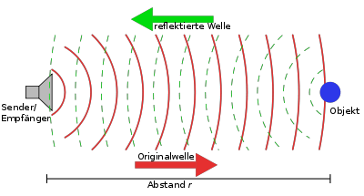
Cuando se encuentran con un obstáculo, las ondas sonoras se pueden reflejar.

Slide 4
ECO: Se produce cuando el sonido se refleja sobre
una superficie que se encuentra, como mínimo, a
17 m de distancia del emisor.
REVERBERACIÓN: Se produce cuando el sonido
se refleja sobre una superficie que se encuentra, como máximo, a 17 m de distancia del emisor.

Slide 5
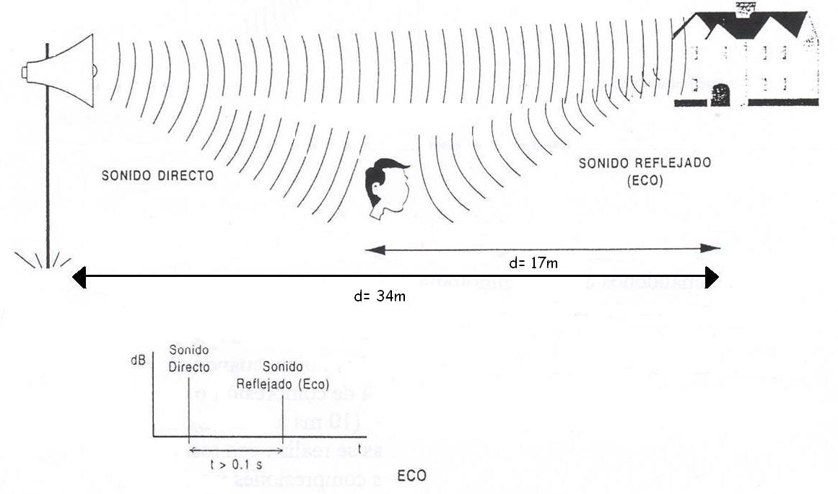

Slide 6
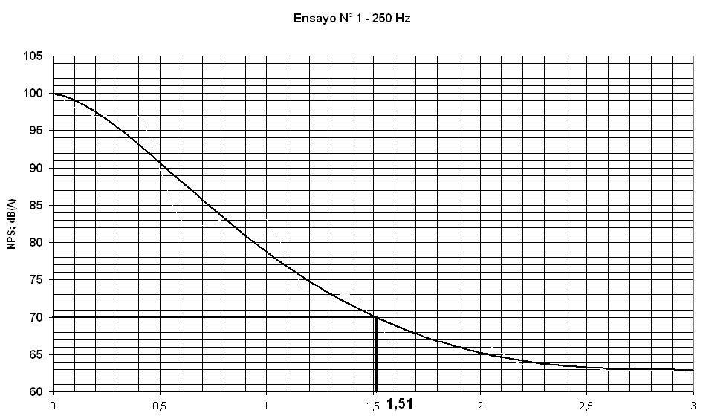
Fenómenos relacionados con la reflexión
Tiempo de Reverberación: TR60
Se define como el tiempo T necesario a partir de la interrupción de una fuente sonora para que la densidad de energía se reduzca en 60 dB, es decir que se reduzca a una millonésima parte de la densidad de energía original.

Slide 7
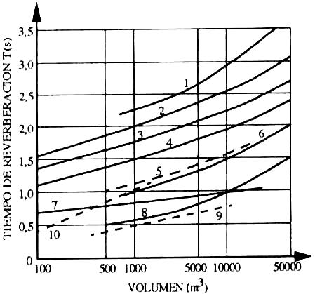
Tiempo de Reverberación
TR60.
Referencias:
Salas para música religiosa
Salas de concierto para música orquestal
Salas de concierto para música ligera
Estudios de concierto
Salas de baile
Teatros de ópera
Auditorios para palabra
Cines y salas de conferencias
Estudios de T.V.
Estudios de Radio

Slide 8
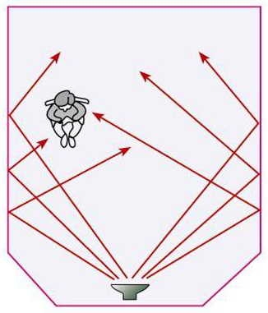
REVERBERACIÓN: Se produce cuando el sonido se refleja sobre una superficie que se encuentra, como máximo, a 17 m de distancia del emisor.

Slide 9
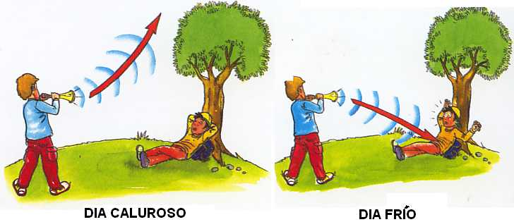
REFRACCIÓN DEL SONIDO
Cuando un sonido pasa de un medio a otro, se produce refracción. La desviación de la onda se relaciona con la rapidez de propagación en el medio.
Por ejemplo, el sonido se propaga más rápidamente en el aire caliente que en el aire frío.

Slide 10
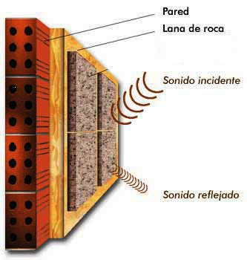
ABSORCIÓN DEL SONIDO
Coeficiente de absorción Se define como la relación entre la energía absorbida por el material y la energía reflejada por el mismo.
Es un valor que varía entre 0 (toda la energía se refleja) y 1 (toda la energía es absorbida). Normalmente, se expresa en Sabines. Este valor variará para cada frecuencia.
El coeficiente de absorción hay que tenerlo en cuenta a la hora de acondicionar acústicamente una sala.

Slide 11
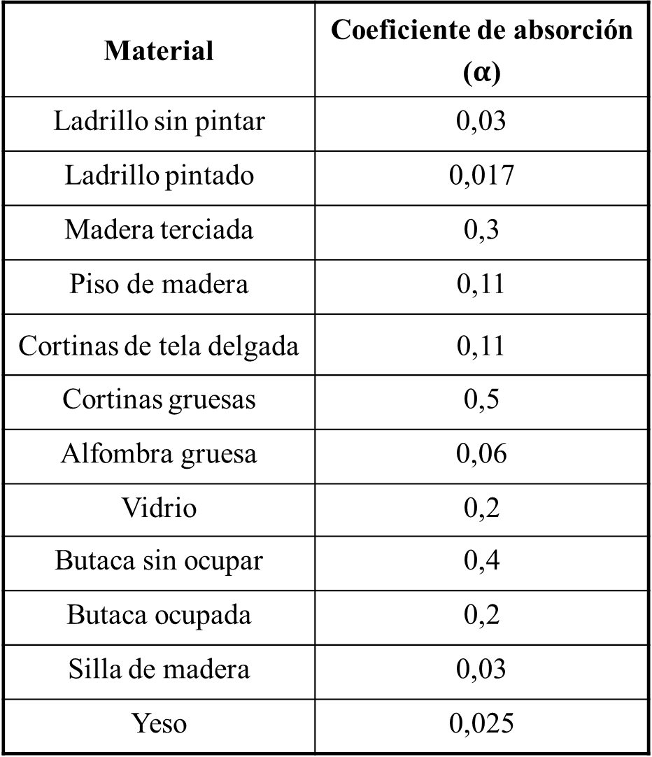
Capacidad de absorción
del sonido de un material
Relación entre la energía
absorbida por el material
y la energía reflejada por
el mismo.
Es un valor que varía
entre 0 (toda la energía
se refleja) y 1 (toda la
energía es absorbida).
Material
Ladrillo sin pintar | 0,03
Ladrillo pintado | 0,017
Madera terciada | 0,3
Piso de madera | 0,11
Cortinas de tela delgada | 0,11
Cortinas gruesas | 0,5
Alfombra gruesa | 0,06
Vidrio | 0,2
Butaca sin ocupar | 0,4
Butaca ocupada | 0,2
Silla de madera | 0,03
Yeso | 0,025

Slide 12
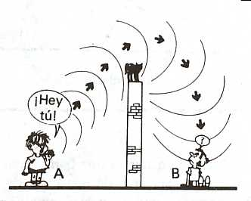
DIFRACCIÓN DEL SONIDO
Si el sonido encuentra
un obstáculo en su
dirección de
propagación, es capaz
de rodearlo y seguir
propagándose.
La persona B puede
escuchar a la persona A,
en virtud de que las
ondas sonoras emitidas
por A rodean el muro y
llegan al oído de B.

Slide 13
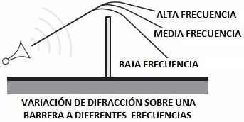
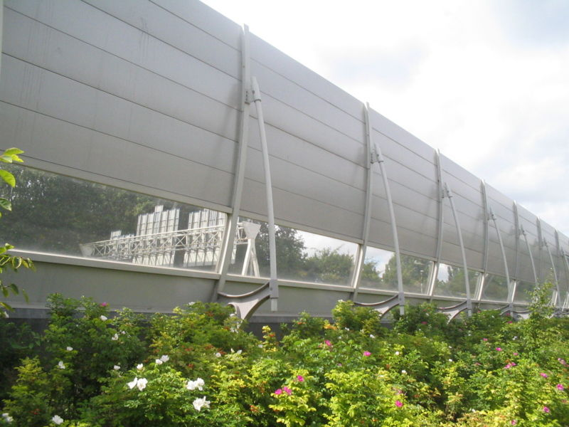
Se puede producir por dos
motivos:
Una onda encuentra a su paso un pequeño obstáculo y lo rodea. Las bajas frecuencias son más capaces de rodear los obstáculos que las altas. Esto es posible porque las longitudes de onda en el espectro audible están entre 1,7cm y 17m, por lo que son lo suficientemente grandes para superar la mayor parte de los obstáculos.
Una onda topa con un pequeño agujero y lo atraviesa. La cantidad de difracción estará dada en función del tamaño de la propia abertura y de la longitud de onda.

Slide 14
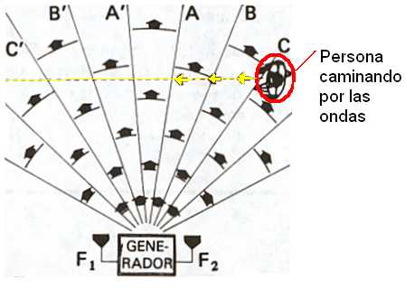
INTERFERENCIA DEL SONIDO
En la figura, F₁ y F₂ son dos
altoparlantes que emiten ondas sonoras de la misma amplitud en fase, las cuales, al propagarse, generan interferencias destructivas e
interferencias constructivas.
Si una persona caminara a través de esta configuración de interferencia sonora, no percibiría sonido al cruzar las regiones nodales C, B, A, A’, etc. y escucharía un sonido que es más fuerte en los puntos medios.

Slide 15
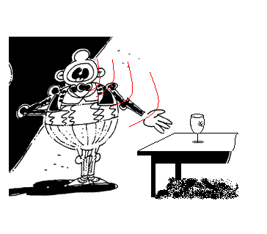
RESONANCIA
Es un refuerzo de la amplitud de vibración por el acoplamiento de otra vibración de frecuencia muy similar.
Los cuerpos poseen una frecuencia natural de vibración.
El acoplamiento puede llegar a romper la estructura del cuerpo.

Slide 16
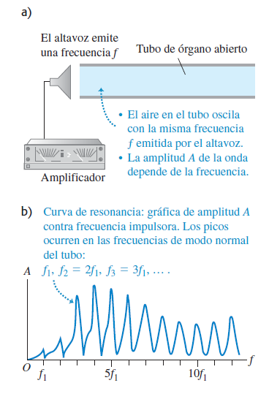

Slide 17
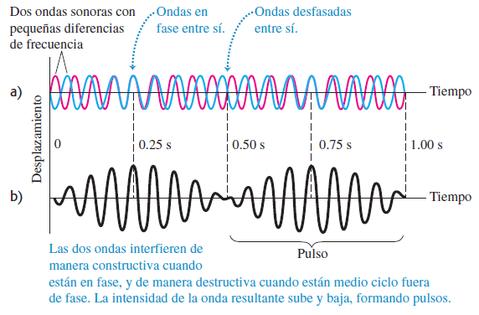
Pulsos

Slide 18

La variación de amplitud causa variaciones de volumen llamados pulsos, y la frecuencia con que varía el volumen es la frecuencia del pulso. En este ejemplo, la frecuencia del pulso es la diferencia de las dos frecuencias. Si la frecuencia del pulso es de unos cuantos hertz, la oímos como una ondulación o un pulso del tono.
Se puede demostrar que la frecuencia del pulso siempre es la diferencia de las dos frecuencias fa y fb. Suponga que fa es mayor que fb; los periodos correspondientes son Ta y Tb, con Ta < Tb. Si las dos ondas inician desfasadas en t = 0, volverán a estar en fase cuando la primera onda haya pasado por exactamente un ciclo más que la segunda. Esto sucederá en t = T_{pulso}, el periodo del pulso. Sea n el número de ciclos de la primera onda en un tiempo T_{pulso}; el número de ciclos de la segunda onda en el mismo tiempo es (n -1), y tenemos las relaciones:

Slide 19
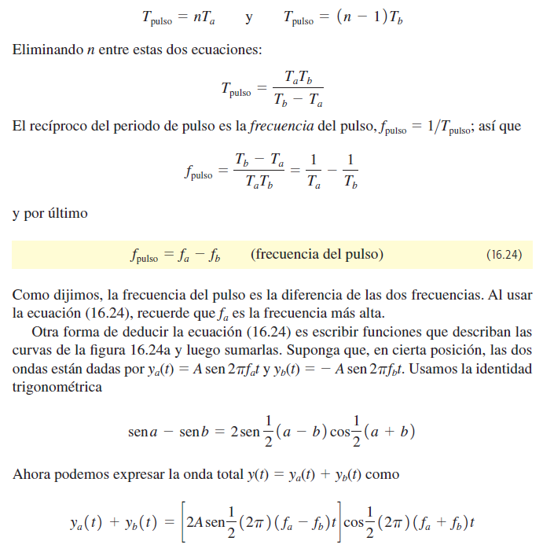

Slide 20
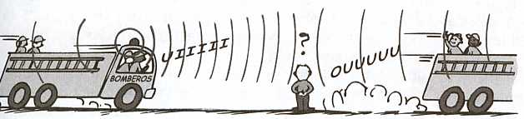
EFECTO DOPPLER
Se manifiesta al existir movimiento relativo entre la fuente
emisora y el receptor.
Si la fuente se acerca al receptor, la frecuencia escuchada por éste será mayor que la frecuencia emitida.
Si la fuente se aleja del receptor, la frecuencia escuchada por éste será menor que la frecuencia emitida.

Slide 21
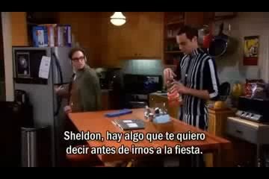

Slide 22
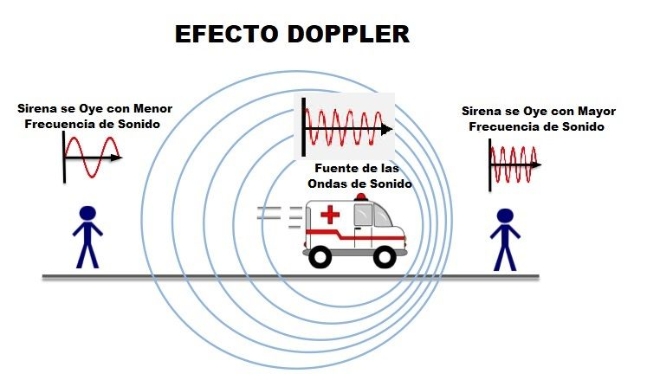

Slide 23
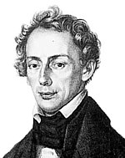
El efecto Doppler, llamado así por Christian Andreas Doppler (1803-1853), consiste en la variación de la VELOCIDAD de cualquier tipo de ONDA emitida o recibida por un objeto en movimiento.
Doppler propuso este efecto en 1842 en una monografía titulada "Sobre el color de la luz en estrellas binarias y otros astros“
Christian Andreas Doppler
(1803 - 1853)

Slide 24
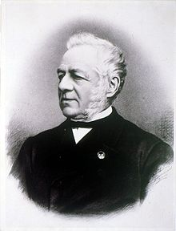
Su hipótesis fue investigada en 1845 para el caso de ondas sonoras por el científico holandés Christoph Hendrik Diederik Buys Ballot, confirmando que el TONO de un sonido emitido por una fuente que se aproxima al observador es más agudo que si la fuente se aleja.
Christoph Hendrik Diederik Buys Ballot (1817 - 1890)

Slide 25
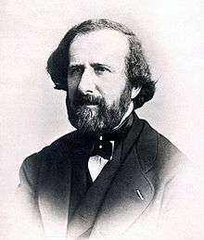
Hoppolyte Fizeau descubrió independientemente el mismo fenómeno en el caso de ONDAS ELECTROMAGNÉTICAS en 1848. Por lo que en Francia este efecto se conoce como "Efecto Doppler-Fizeau".
Armand Hippolyte Louis Fizeau
( 1819 - 1890

Slide 26


Slide 27
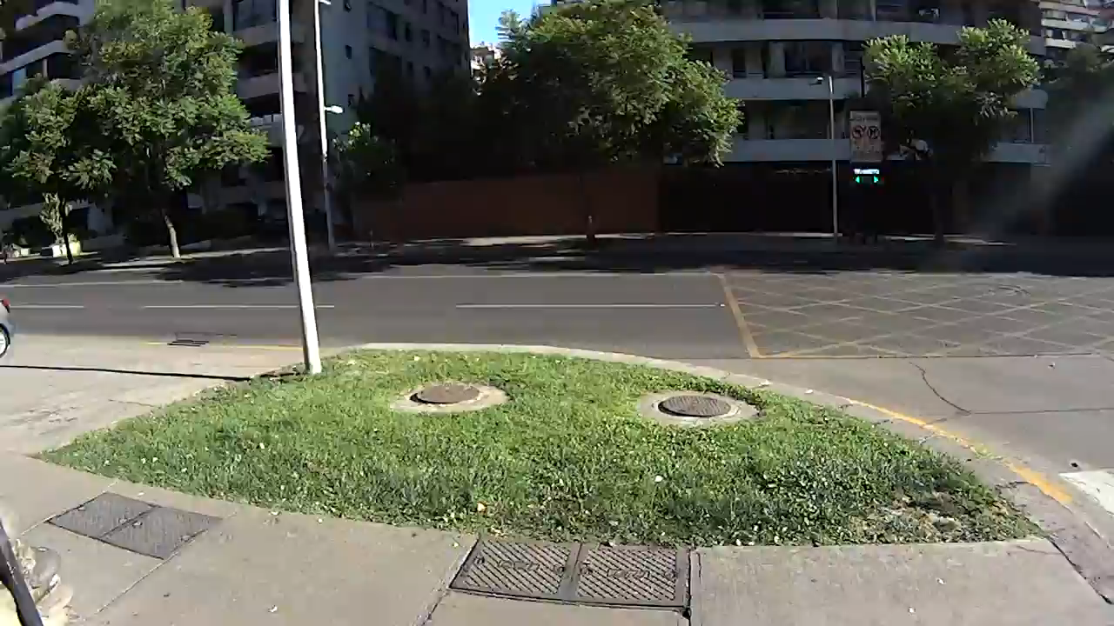

Slide 28
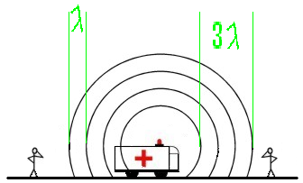
Una fuente o EMISOR, inmóvil, emite un sonido, y el RECEPTOR también inmóvil escucha este sonido. La velocidad con que viaja este sonido es v = λ f . Un observador o receptor escucha este sonido con la misma velocidad, longitud de onda y frecuencia.
Ambos observadores recibirán el mismo sonido puesto que ambos escucharán dicho sonido con las mismas características (v, λ, f ).
EMISOR
RECEPTOR
RECEPTOR

Slide 29
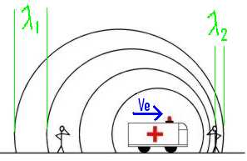
El EMISOR se encuentra en movimiento hacia el emisor, y el RECEPTOR inmóvil delante del emisor escucha este sonido. La rapidez con que viaja este sonido es v = λ f .
Pero el emisor se encuentra viajando con velocidad V_{e} hacia el receptor.
La rapidez del sonido relativa al receptor será entonces la suma de estas velocidades. El receptor escucha este sonido con esa nueva velocidad:
v + V_{e}.
EMISOR
RECEPTOR

Slide 30
El EMISOR se encuentra en movimiento alejándose del emisor, y el RECEPTOR inmóvil detrás del emisor escucha este sonido. La rapidez con que viaja este sonido es v = λ f .
Pero el emisor se encuentra viajando con velocidad V_{e} hacia el receptor.
La rapidez del sonido relativa al receptor será entonces la suma de estas velocidades. El receptor escucha este sonido con esa nueva velocidad:
v - V_{e}
EMISOR
RECEPTOR

Slide 31
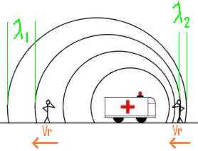
Ahora el EMISOR se encuentra inmóvil, y el RECEPTOR se mueve hacia el emisor al escuchar este sonido.
La rapidez de este sonido es v = λ f , pero además el receptor se encuentra viajando hacia el emisor con velocidad V_{r}.
La rapidez del sonido relativa al receptor será entonces la suma de estas velocidades.
El observador o receptor escucha este sonido con esa nueva velocidad,
v + V_{r}
EMISOR
RECEPTOR
RECEPTOR

Slide 32
Ahora el EMISOR se encuentra inmóvil, y el RECEPTOR se mueve alejándose del emisor al escuchar este sonido.
La rapidez de este sonido es v = λ f , pero además el receptor se encuentra viajando hacia el emisor con velocidad V_{r}.
La rapidez del sonido relativa el receptor será entonces la resta de estas velocidades.
El observador o receptor escucha este sonido con esa nueva velocidad,
v - V_{r}
EMISOR
RECEPTOR
RECEPTOR

Slide 33
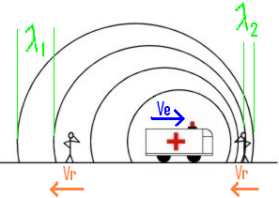
Si el emisor se encuentra en movimiento, y el receptor también, la rapidez de este sonido es v = λ f , pero además el receptor se encuentra viajando con velocidad V_{r} y el emisor con velocidad V_{e}, la rapidez del sonido será entonces la suma de estas velocidades si el emisor y el receptor se acercan; v + Ve +Vr .
EMISOR
RECEPTOR

Slide 34
Si el emisor se encuentra en movimiento, y el receptor también, la rapidez de este sonido es v = λ f , pero además el receptor se encuentra viajando con velocidad V_{r} y el emisor con velocidad V_{e}, la rapidez del sonido será entonces la resta de estas velocidades si el emisor y el receptor se alejan; v - Ve -Vr .
EMISOR
RECEPTOR

Slide 35
En todos estos casos analizados el sonido que llega a un observador lo hace con distintas velocidades relativas, por lo que ambos, emisor y receptor, escuchan un sonido distinto, con características distintas
(v, λ, f ).
Nótese que, si cambia la velocidad del sonido recibido, producto del movimiento del emisor, del receptor, o de ambos, lo que cambiará en el sonido son sus características como λ o f AL SER ESCUCHADO, NO ASÍ EL SONIDO EMITIDO POR LA FUENTE, QUE ES SIEMPRE EL MISMO.

Slide 36
ÁLGEBRA DEL EFECTO DOPPLER
EN
ONDAS SONORAS

Slide 37


Receptor en movimiento y fuente estacionaria
Supongamos primero que un receptor L se mueve con una velocidad constante v_{L} hacia la fuente, S, en reposo, es decir: v_{S} = 0.
La fuente emite una onda sonora con frecuencia f_{S} y longitud de onda
λ = v / f_{S} .
Las crestas se acercan al receptor en movimiento tienen una rapidez de propagación relativa al receptor de (v + v_{L}), de manera que la frecuencia f_{L} con que las ondas llegan a la posición del receptor, esto es, la frecuencia que el receptor oye es:
_{O bien:}

Slide 38
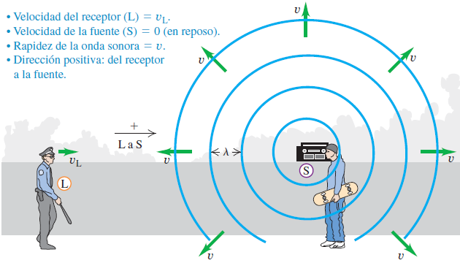
Así, un receptor que se mueve hacia una fuente (v_{L} > 0), (figura), oye una frecuencia más alta (tono más agudo) que un receptor estacionario. Un receptor que se aleja de la fuente (v_{L} < 0) oye una frecuencia más baja (tono más grave).

Slide 39
Fuente en movimiento y receptor en movimiento
Suponga ahora que la fuente también se mueve, con velocidad constante v_{S} (figura).
La rapidez de propagación de la onda relativa al medio (aire) sigue siendo v y está determinada por las propiedades del medio y no cambia por el movimiento de la fuente.
Sin embargo, la longitud de onda ya no es igual a v/f_{S}.
El tiempo que tarda en emitirse un ciclo de la onda es el periodo T = 1/f_{S}.
Durante este tiempo, la onda viaja una distancia vT = v/f_{S} y la fuente se mueve una distancia v_{S}T = v_{S}/f_{S}.
La longitud de onda es la distancia entre crestas sucesivas, y depende del desplazamiento relativo de la fuente y la onda.

Slide 40
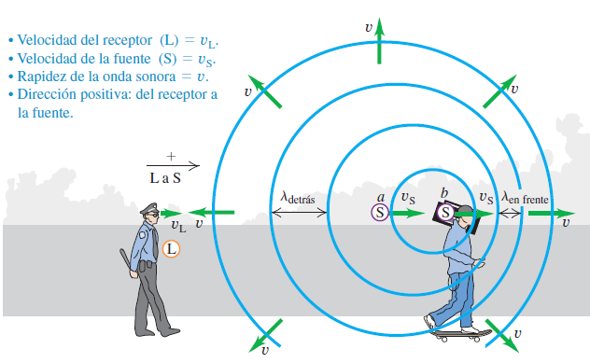
Como muestra la figura, éste es diferente adelante y atrás de la fuente.
En la región a la derecha de la fuente en la figura (es decir, adelante de la fuente), la longitud de onda es:

Slide 41
En la región a la izquierda de la fuente (es decir, atrás de ella), es:
Las ondas adelante y atrás de la fuente se comprimen y se estiran, respectivamente, por el movimiento de la fuente.
Para obtener la frecuencia que oye el receptor detrás de la fuente, sustituimos:

Slide 42
Las crestas de ondas emitidas por una fuente móvil se juntan al frente de la fuente (a la derecha en este caso) y se separan detrás (a la izquierda aquí).

Slide 43
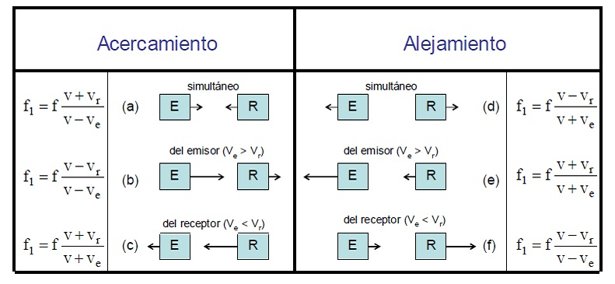

Slide 44
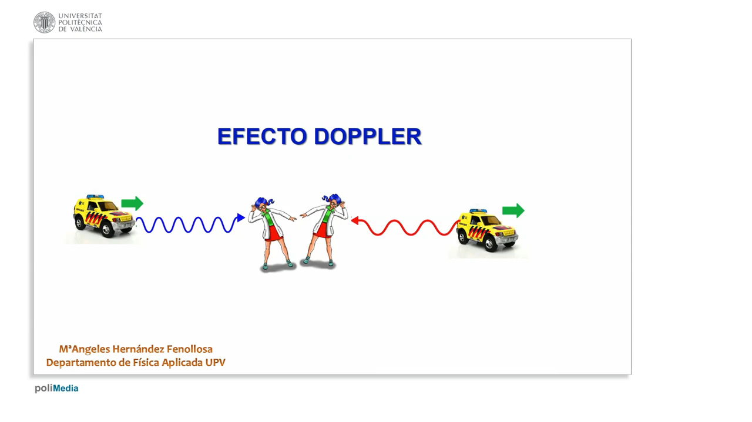

Slide 45
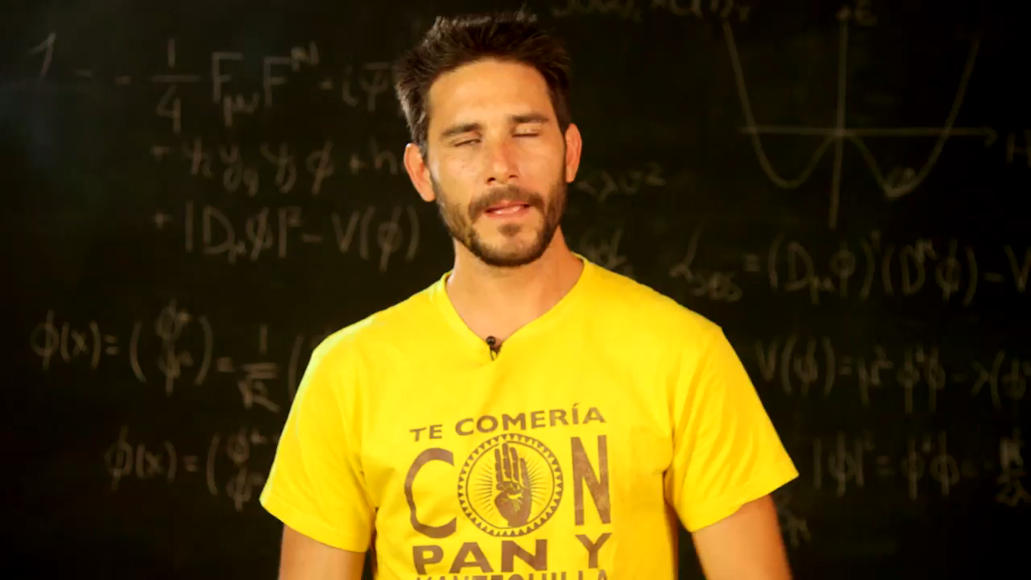

Slide 46
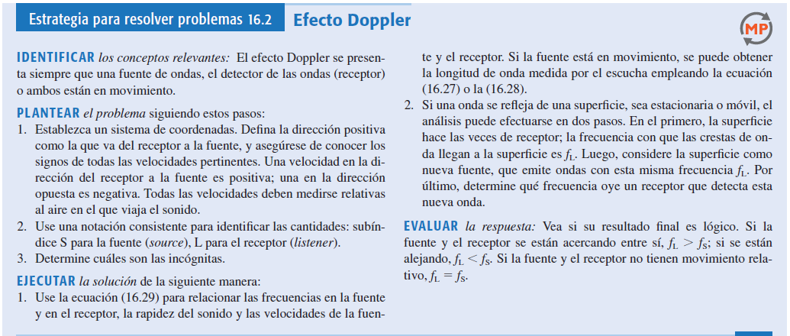




Slide 47
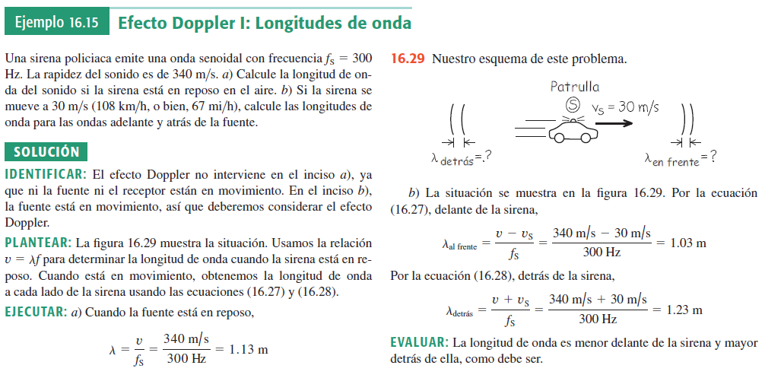

Slide 48
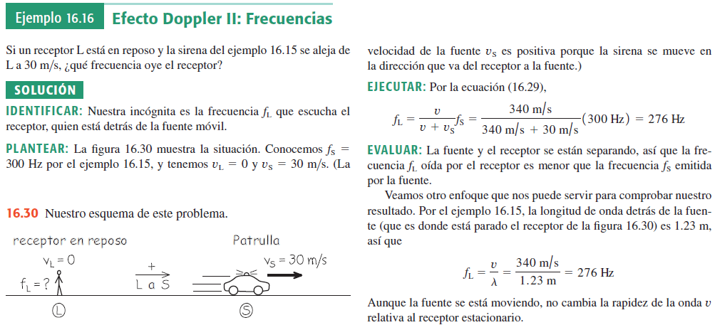

Slide 49
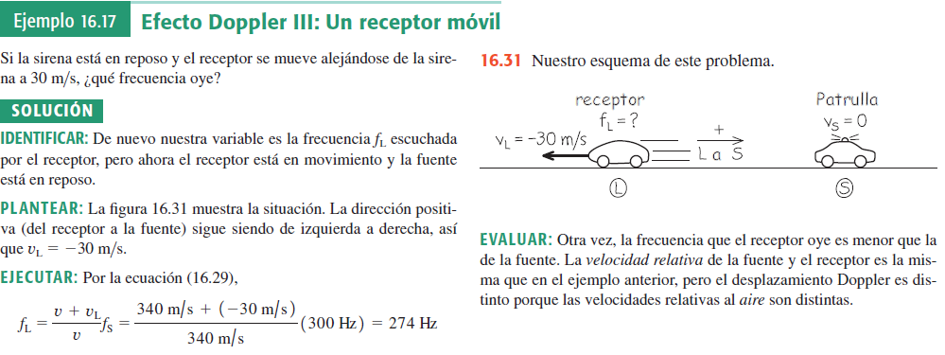

Slide 50
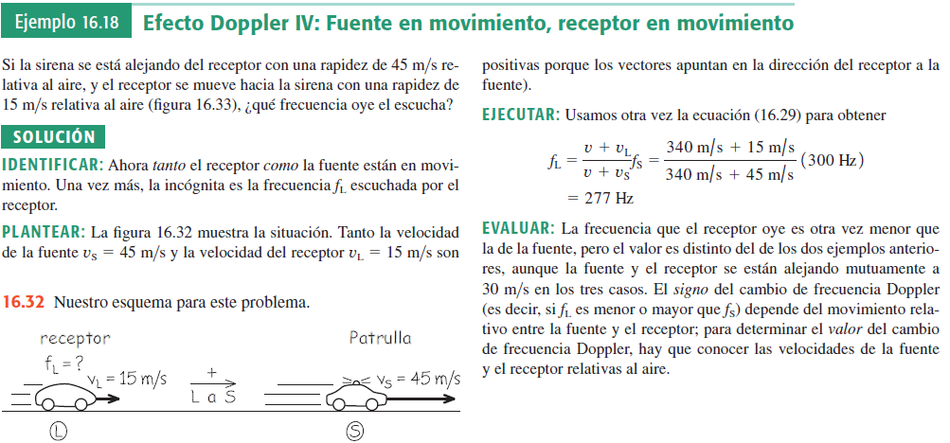

Slide 51
